Slide 1
Мета-эвристики

Slide 2
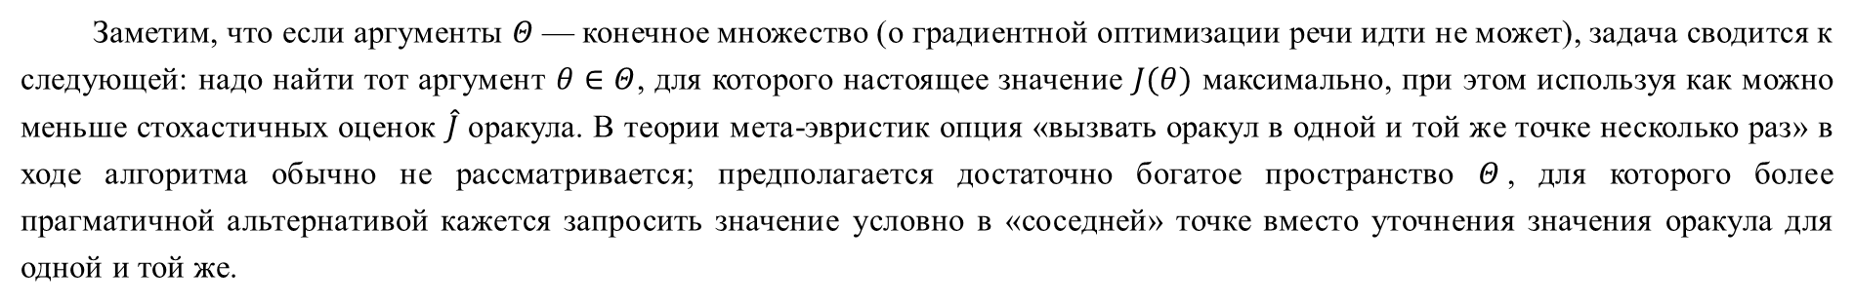
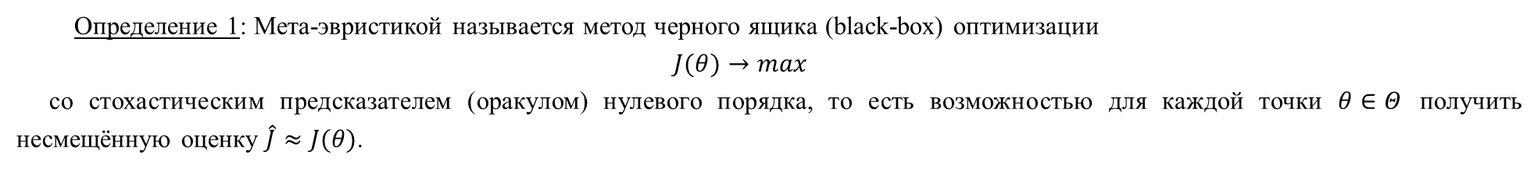
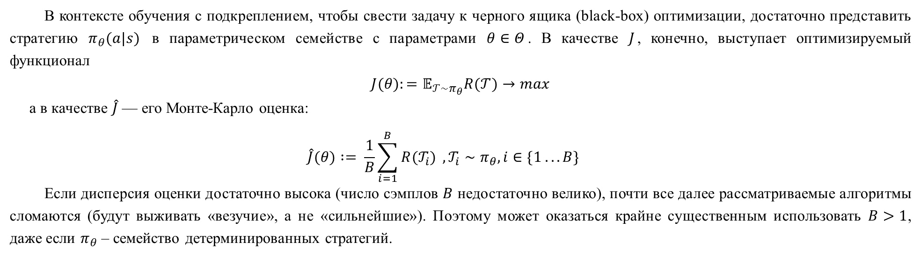
Бэйзлайны
Задача безградиентной оптимизации
Определение 1: Мета-эвристикой называется метод черного ящика (black-box) оптимизации
$$J(θ)→max$$
со стохастическим предсказателем (оракулом) нулевого порядка, то есть возможностью для каждой точки $θ∈Θ$ получить несмещённую оценку $\hat{J}≈J(θ)$.
Заметим, что если аргументы $Θ$ — конечное множество (о градиентной оптимизации речи идти не может), задача сводится к следующей: надо найти тот аргумент $θ∈Θ$, для которого настоящее значение $J(θ)$ максимально, при этом используя как можно меньше стохастичных оценок $\hat{J}$ оракула. В теории мета-эвристик опция «вызвать оракул в одной и той же точке несколько раз» в ходе алгоритма обычно не рассматривается; предполагается достаточно богатое пространство $Θ$, для которого более прагматичной альтернативой кажется запросить значение условно в «соседней» точке вместо уточнения значения оракула для одной и той же.
В контексте обучения с подкреплением, чтобы свести задачу к черного ящика (black-box) оптимизации, достаточно представить стратегию $π_{θ}(a|s)$ в параметрическом семействе с параметрами $θ∈Θ$. В качестве $J$, конечно, выступает оптимизируемый функционал
$$J(θ):=𝔼_{𝒯∼π_{θ}}R(𝒯)→max$$
а в качестве $\hat{J}$ — его Монте-Карло оценка:
$$\hat{J}(θ) := \frac{1}{B}\sum_{i=1}^{B}{R(𝒯_{i})} ,𝒯_{i}∼π_{θ}, i∈\{1 . . . B\}$$
Если дисперсия оценки достаточно высока (число сэмплов $B$ недостаточно велико), почти все далее рассматриваемые алгоритмы сломаются (будут выживать «везучие», а не «сильнейшие»). Поэтому может оказаться крайне существенным использовать $B>1$, даже если $π_{θ}$ – семейство детерминированных стратегий.

Slide 3
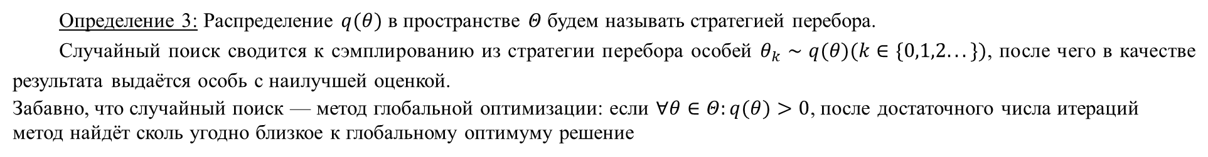
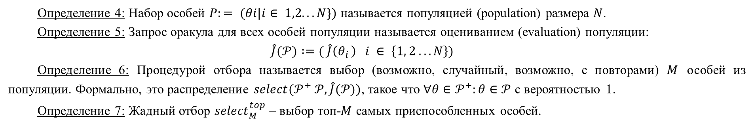
Определение 2: Точку $θ$, в которой алгоритм оптимизации запрашивает значение оракула, будем называть особью, а само значение $\hat{J}(θ)$ для данной особи — её оценкой или приспособленностью (fitness).
Случайный поиск
Определение 3: Распределение $q(θ)$ в пространстве $Θ$ будем называть стратегией перебора.
Случайный поиск сводится к сэмплированию из стратегии перебора особей $θ_{k}∼q(θ)(k∈\{0,1,2...\})$, после чего в качестве результата выдаётся особь с наилучшей оценкой.
Забавно, что случайный поиск — метод глобальной оптимизации: если $∀θ∈Θ:q(θ)>0$, после достаточного числа итераций метод найдёт сколь угодно близкое к глобальному оптимуму решение
Определение 4: Набор особей $P:= (θi|i∈ 1,2...N\})$ называется популяцией (population) размера $N$.
Определение 5: Запрос оракула для всех особей популяции называется оцениванием (evaluation) популяции:
$$\hat{J}(𝒫) :=( \hat{J}\left(θ_{i }\right) i ∈ \left\{1, 2 . . . N\right\})$$
Определение 6: Процедурой отбора называется выбор (возможно, случайный, возможно, с повторами) $M$ особей из популяции. Формально, это распределение $select(𝒫^{+} 𝒫,\hat{J}(𝒫))$, такое что $∀θ∈𝒫^{+}:θ∈𝒫$ с вероятностью 1.
Определение 7: Жадный отбор ${select}_{M}^{top}$ – выбор топ-$M$ самых приспособленных особей.
Hill Climbing (Скалолазание)
Определение 8: Мутацией называется распределение $m(\hat{θ}|θ)$, где $θ$ называется родителем, $\hat{θ}$ – потомком.

Slide 4
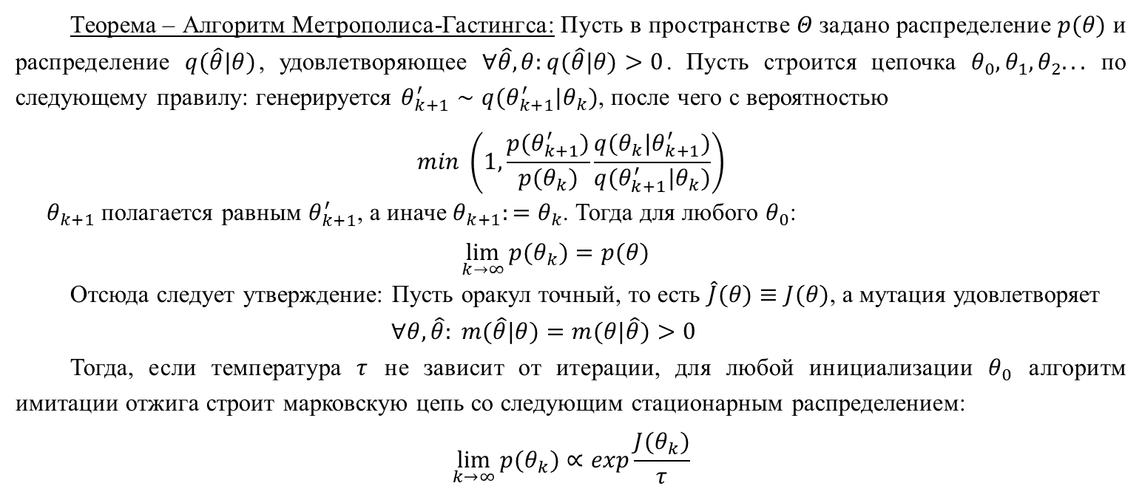
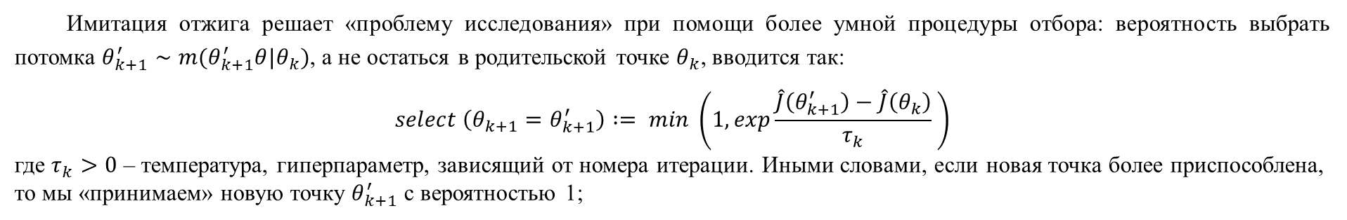
Имитация отжига
Имитация отжига решает «проблему исследования» при помощи более умной процедуры отбора: вероятность выбрать потомка $θ_{k+1}^{′}∼m(θ_{k+1}^{′}θ|θ_{k})$, а не остаться в родительской точке $θ_{k}$, вводится так:
$$select \left(θ_{k+1}=θ_{k+1}^{′}\right) := min \left(1, exp\frac{\hat{J}\left(θ_{k+1}^{′}\right)−\hat{J}\left(θ_{k}\right)}{τ_{k}} \right)$$
где $τ_{k}>0$ – температура, гиперпараметр, зависящий от номера итерации. Иными словами, если новая точка более приспособлена, то мы «принимаем» новую точку $θ_{k+1}^{′}$ с вероятностью 1;
Теорема – Алгоритм Метрополиса-Гастингса: Пусть в пространстве $Θ$ задано распределение $p(θ)$ и распределение $q(\hat{θ}|θ)$, удовлетворяющее $∀\hat{θ},θ:q(\hat{θ}|θ)>0$. Пусть строится цепочка $θ_{0},θ_{1},θ_{2}...$ по следующему правилу: генерируется $θ_{k+1}^{′}∼q(θ_{k+1}^{′}|θ_{k})$, после чего с вероятностью
$$min \left(1,\frac{p(θ_{k+1}^{′})}{p(θ_{k})}\frac{q(θ_{k}|θ_{k+1}^{′})}{q(θ_{k+1}^{′}|θ_{k})}\right)$$
$θ_{k+1}$ полагается равным $θ_{k+1}^{′}$, а иначе $θ_{k+1}:=θ_{k}$. Тогда для любого $θ_{0}$:
$$\lim_{k→∞}{p(θ_{k})}=p(θ)$$
Отсюда следует утверждение: Пусть оракул точный, то есть $\hat{J}(θ)≡J(θ)$, а мутация удовлетворяет
$$∀θ,\hat{θ}: m(\hat{θ}|θ)=m(θ|\hat{θ})>0$$
Тогда, если температура $τ$ не зависит от итерации, для любой инициализации $θ_{0}$ алгоритм имитации отжига строит марковскую цепь со следующим стационарным распределением:
$$\lim_{k→∞}{p(θ_{k})}∝exp\frac{J(θ_{k})}{τ}$$

Slide 5
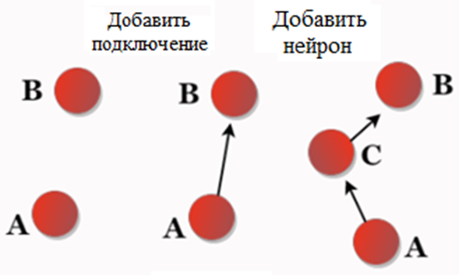
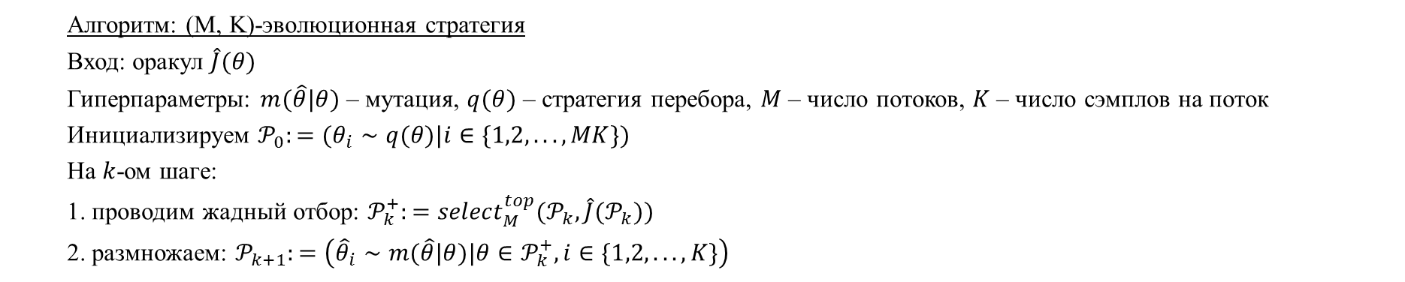
Эволюционные алгоритмы
Определение 9: Алгоритм называется эволюционным, если он строит последовательность популяций $𝒫_{1},𝒫_{2}..$. , на $k$-ом шаге строя очередное поколение $𝒫_{k}$ на основе предыдущего.
Алгоритм: (M, K)-эволюционная стратегия
Вход: оракул $\hat{J}(θ)$
Гиперпараметры: $m(\hat{θ}|θ)$ – мутация, $q(θ)$ – стратегия перебора, $M$ – число потоков, $K$ – число сэмплов на поток
Инициализируем $𝒫_{0}:=(θ_{i}∼q(θ)|i∈\{1,2,...,MK\})$
На $k$-ом шаге:
1. проводим жадный отбор: $𝒫_{k}^{+}:={select}_{M}^{top}(𝒫_{k},\hat{J}(𝒫_{k}))$
2. размножаем: $𝒫_{k+1}:=\left({\hat{θ}}_{i}∼m(\hat{θ}|θ)|θ∈𝒫_{k}^{+},i∈\{1,2,...,K\}\right)$
Weight Agnostic Neural Networks (WANN) – Нейронные сети, не зависящие от веса

Slide 6
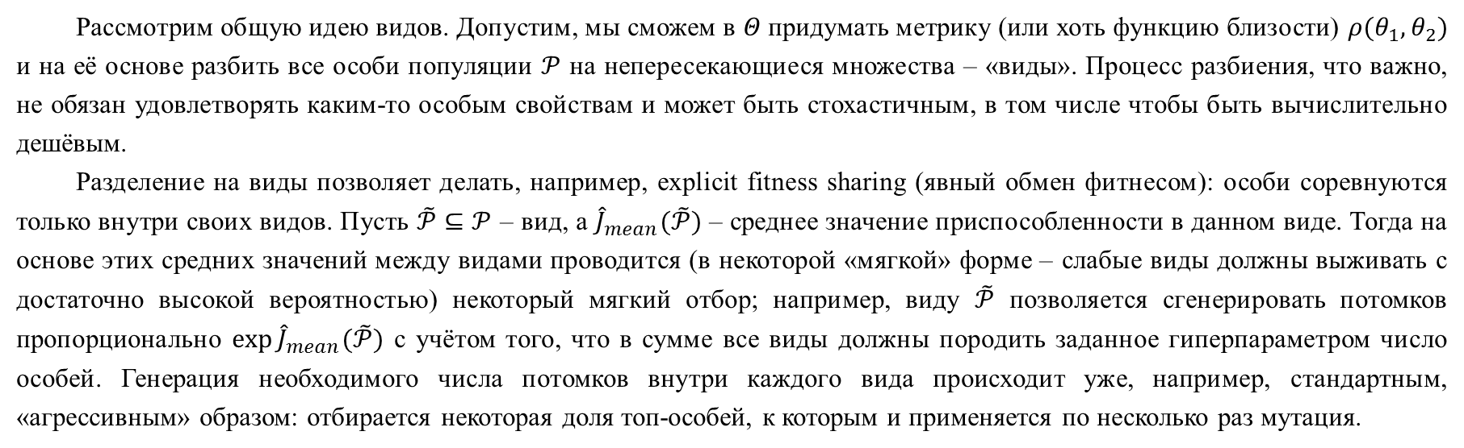
Видовая специализация
Рассмотрим общую идею видов. Допустим, мы сможем в $Θ$ придумать метрику (или хоть функцию близости) $ρ(θ_{1}, θ_{2})$ и на её основе разбить все особи популяции $𝒫$ на непересекающиеся множества – «виды». Процесс разбиения, что важно, не обязан удовлетворять каким-то особым свойствам и может быть стохастичным, в том числе чтобы быть вычислительно дешёвым.
Разделение на виды позволяет делать, например, explicit fitness sharing (явный обмен фитнесом): особи соревнуются только внутри своих видов. Пусть $\tilde{𝒫}⊆𝒫$ – вид, а ${\hat{J}}_{mean}(\tilde{𝒫})$ – среднее значение приспособленности в данном виде. Тогда на основе этих средних значений между видами проводится (в некоторой «мягкой» форме – слабые виды должны выживать с достаточно высокой вероятностью) некоторый мягкий отбор; например, виду $\tilde{𝒫}$ позволяется сгенерировать потомков пропорционально $\exp{{\hat{J}}_{mean}(\tilde{𝒫})}$ с учётом того, что в сумме все виды должны породить заданное гиперпараметром число особей. Генерация необходимого числа потомков внутри каждого вида происходит уже, например, стандартным, «агрессивным» образом: отбирается некоторая доля топ-особей, к которым и применяется по несколько раз мутация.

Slide 7
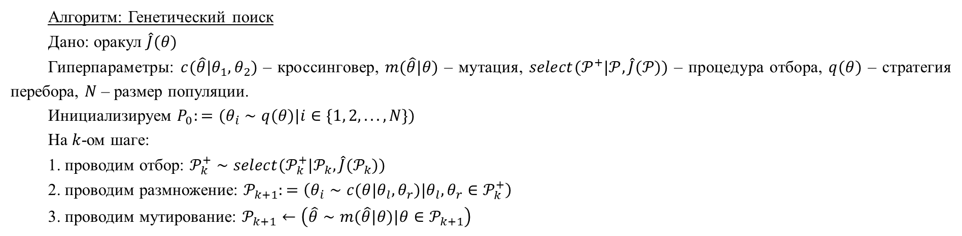
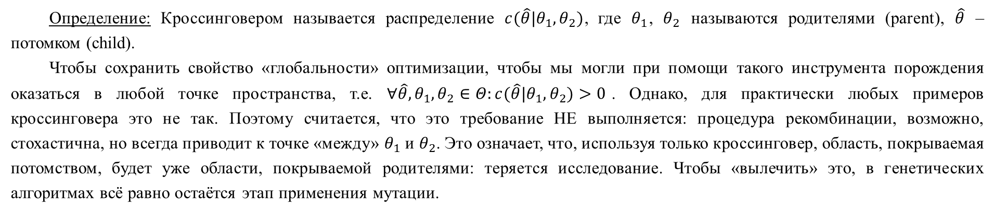
Генетические алгоритмы
Определение: Кроссинговером называется распределение $c(\hat{θ}|θ_{1},θ_{2})$, где $θ_{1}$, $θ_{2}$ называются родителями (parent), $\hat{θ}$ – потомком (child).
Чтобы сохранить свойство «глобальности» оптимизации, чтобы мы могли при помощи такого инструмента порождения оказаться в любой точке пространства, т.е. $∀\hat{θ},θ_{1},θ_{2}∈Θ:c(\hat{θ}|θ_{1},θ_{2})>0$. Однако, для практически любых примеров кроссинговера это не так. Поэтому считается, что это требование НЕ выполняется: процедура рекомбинации, возможно, стохастична, но всегда приводит к точке «между» $θ_{1}$ и $θ_{2}$. Это означает, что, используя только кроссинговер, область, покрываемая потомством, будет уже области, покрываемой родителями: теряется исследование. Чтобы «вылечить» это, в генетических алгоритмах всё равно остаётся этап применения мутации.
Алгоритм: Генетический поиск
Дано: оракул $\hat{J}(θ)$
Гиперпараметры: $c(\hat{θ}|θ_{1},θ_{2})$ – кроссинговер, $m(\hat{θ}|θ)$ – мутация, $select(𝒫^{+}|𝒫,\hat{J}(𝒫))$ – процедура отбора, $q(θ)$ – стратегия перебора, $N$ – размер популяции.
Инициализируем $P_{0}:=(θ_{i}∼q(θ)|i∈\{1, 2,...,N\})$
На $k$-ом шаге:
1. проводим отбор: $𝒫_{k}^{+}∼select(𝒫_{k}^{+}|𝒫_{k},\hat{J}(𝒫_{k}))$
2. проводим размножение: $𝒫_{k+1}:=\left(θ_{i}∼c(θ|θ_{l},θ_{r})|θ_{l},θ_{r}∈𝒫_{k}^{+}\right)$
3. проводим мутирование: $𝒫_{k+1}←\left(\hat{θ}∼m(\hat{θ}|θ)|θ∈𝒫_{k+1}\right)$

Slide 8
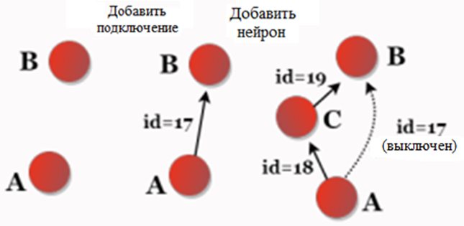
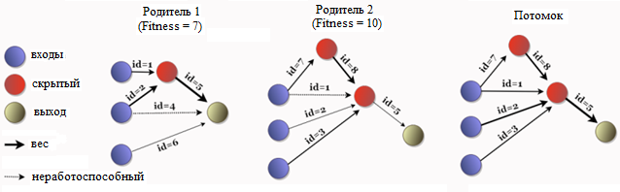
Neuroevolution of Augmented Topologies – Нейроэволюция расширенных топологий

Slide 9
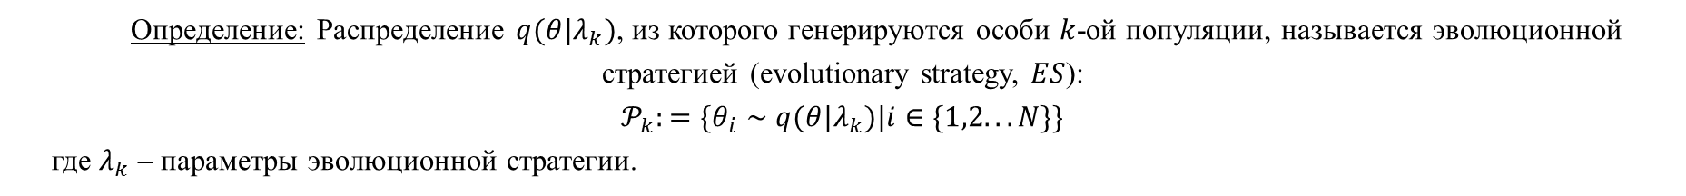
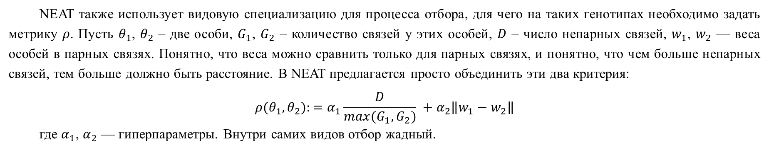
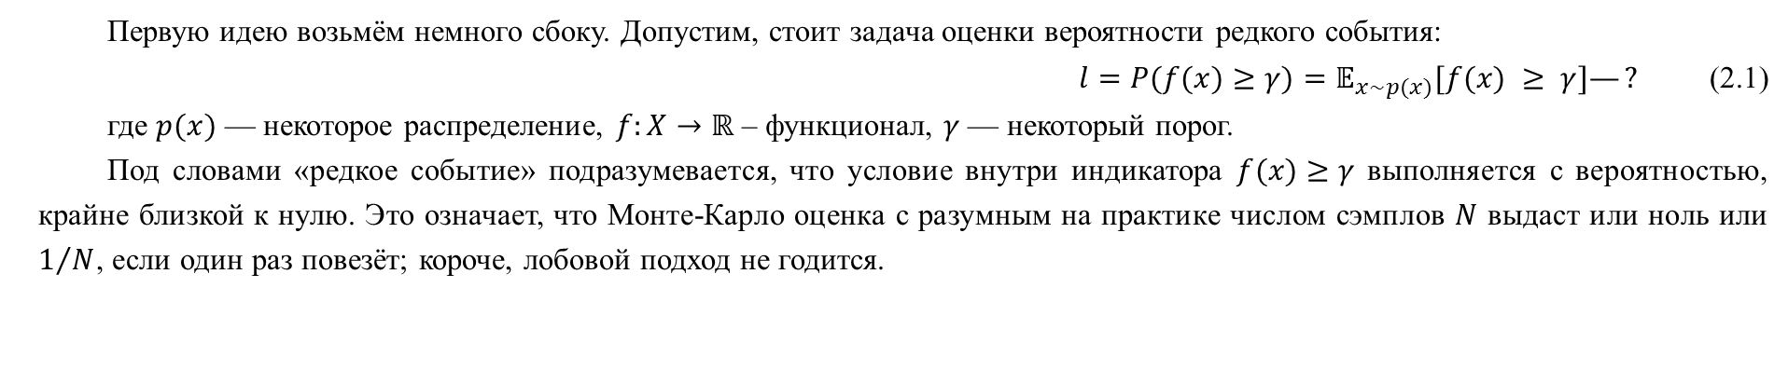
NEAT также использует видовую специализацию для процесса отбора, для чего на таких генотипах необходимо задать метрику $ρ$. Пусть $θ_{1}$, $θ_{2}$ – две особи, $G_{1}$, $G_{2}$ – количество связей у этих особей, $D$ – число непарных связей, $w_{1}$, $w_{2}$ — веса особей в парных связях. Понятно, что веса можно сравнить только для парных связях, и понятно, что чем больше непарных связей, тем больше должно быть расстояние. В NEAT предлагается просто объединить эти два критерия:
$$ρ(θ_{1},θ_{2}):=α_{1}\frac{D}{max(G_{1},G_{2})} +α_{2}\left\|w_{1}−w_{2}\right\|$$
где $α_{1}$, $α_{2}$ — гиперпараметры. Внутри самих видов отбор жадный.
Эволюционные стратегии
Определение: Распределение $q(θ|λ_{k})$, из которого генерируются особи $k$-ой популяции, называется эволюционной стратегией (evolutionary strategy, $ES$):
$$𝒫_{k}:=\{θ_{i}∼q(θ|λ_{k})|i∈\{1,2...N\}\}$$
где $λ_{k}$ – параметры эволюционной стратегии.
Оценка вероятности редкого события
Первую идею возьмём немного сбоку. Допустим, стоит задача оценки вероятности редкого события:
$l=P(f(x)≥γ)=𝔼_{x∼p(x)}[f(x) ≥ γ]—?$ (2.1)
где $p(x)$ — некоторое распределение, $f:X→ℝ$ – функционал, $γ$ — некоторый порог.
Под словами «редкое событие» подразумевается, что условие внутри индикатора $f(x)≥γ$ выполняется с вероятностью, крайне близкой к нулю. Это означает, что Монте-Карло оценка с разумным на практике числом сэмплов $N$ выдаст или ноль или $1/N$, если один раз повезёт; короче, лобовой подход не годится.

Slide 10
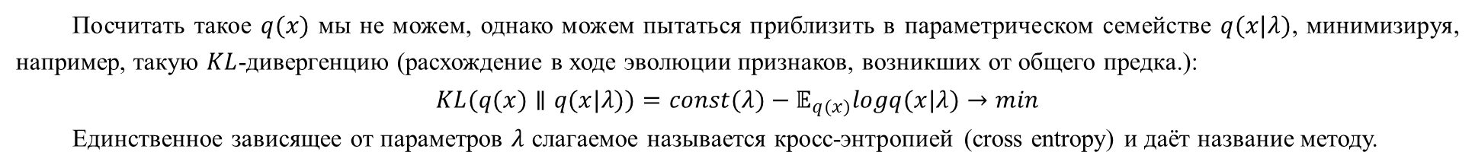
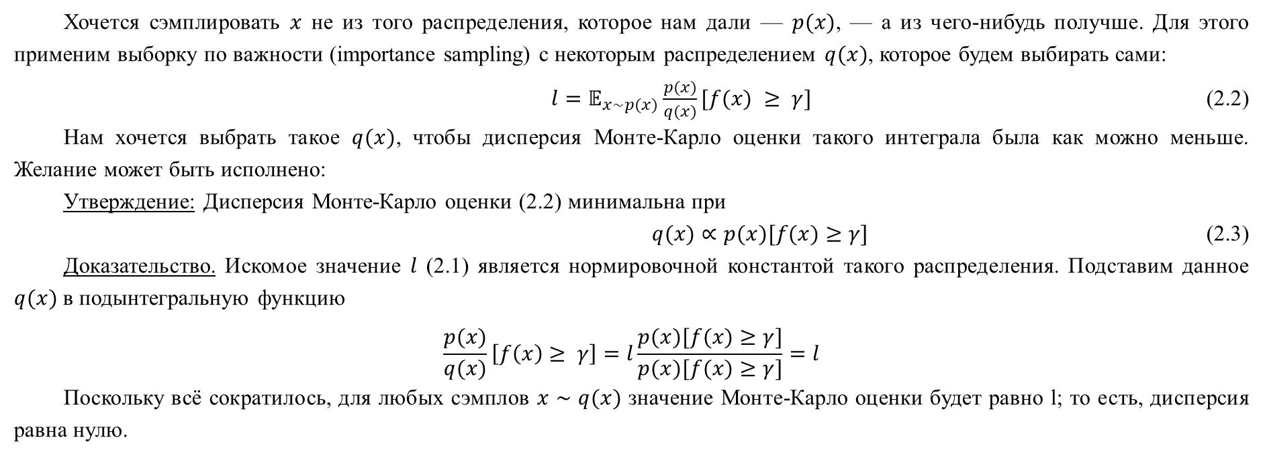
Хочется сэмплировать $x$ не из того распределения, которое нам дали — $p(x)$, — а из чего-нибудь получше. Для этого применим выборку по важности (importance sampling) с некоторым распределением $q(x)$, которое будем выбирать сами:
$l=𝔼_{x∼p(x)}\frac{p(x)}{q(x)}[f(x) ≥ γ]$ (2.2)
Нам хочется выбрать такое $q(x)$, чтобы дисперсия Монте-Карло оценки такого интеграла была как можно меньше. Желание может быть исполнено:
Утверждение: Дисперсия Монте-Карло оценки (2.2) минимальна при
$q(x)∝p(x)[f(x)≥γ]$ (2.3)
Доказательство. Искомое значение $l$ (2.1) является нормировочной константой такого распределения. Подставим данное $q(x)$ в подынтегральную функцию
$$\frac{p(x)}{q(x)}\left[f\left(x\right)≥ γ\right]=l\frac{p(x)[f(x)≥γ]}{p(x)[f(x)≥γ]}=l$$
Поскольку всё сократилось, для любых сэмплов $x∼q(x)$ значение Монте-Карло оценки будет равно l; то есть, дисперсия равна нулю.
Посчитать такое $q(x)$ мы не можем, однако можем пытаться приблизить в параметрическом семействе $q(x|λ)$, минимизируя, например, такую $KL$-дивергенцию (расхождение в ходе эволюции признаков, возникших от общего предка.):
$$KL(q(x)∥q(x|λ))=const(λ)−𝔼_{q(x)}logq(x|λ)→min$$
Единственное зависящее от параметров $λ$ слагаемое называется кросс-энтропией (cross entropy) и даёт название методу.

Slide 11
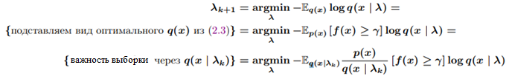
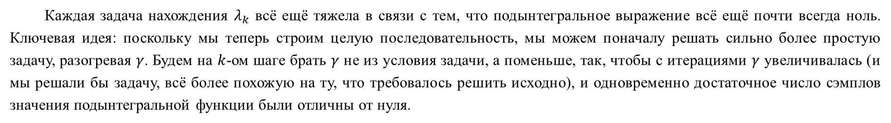
А то есть: строим последовательность $q(x|λ_{k})$, $λ_{0}$ — любое, на очередной итерации:
Каждая задача нахождения $λ_{k}$ всё ещё тяжела в связи с тем, что подынтегральное выражение всё ещё почти всегда ноль. Ключевая идея: поскольку мы теперь строим целую последовательность, мы можем поначалу решать сильно более простую задачу, разогревая $γ$. Будем на $k$-ом шаге брать $γ$ не из условия задачи, а поменьше, так, чтобы с итерациями $γ$ увеличивалась (и мы решали бы задачу, всё более похожую на ту, что требовалось решить исходно), и одновременно достаточное число сэмплов значения подынтегральной функции были отличны от нуля.
Важно, что мы можем не задавать заранее последовательность $γ_{k}$, а определять очередное значение прямо на ходу, например, исходя из сэмплов $x_{1}...x_{N}∼q(x|λ_{k})$ и значений $f(x)$ в них.

Slide 12
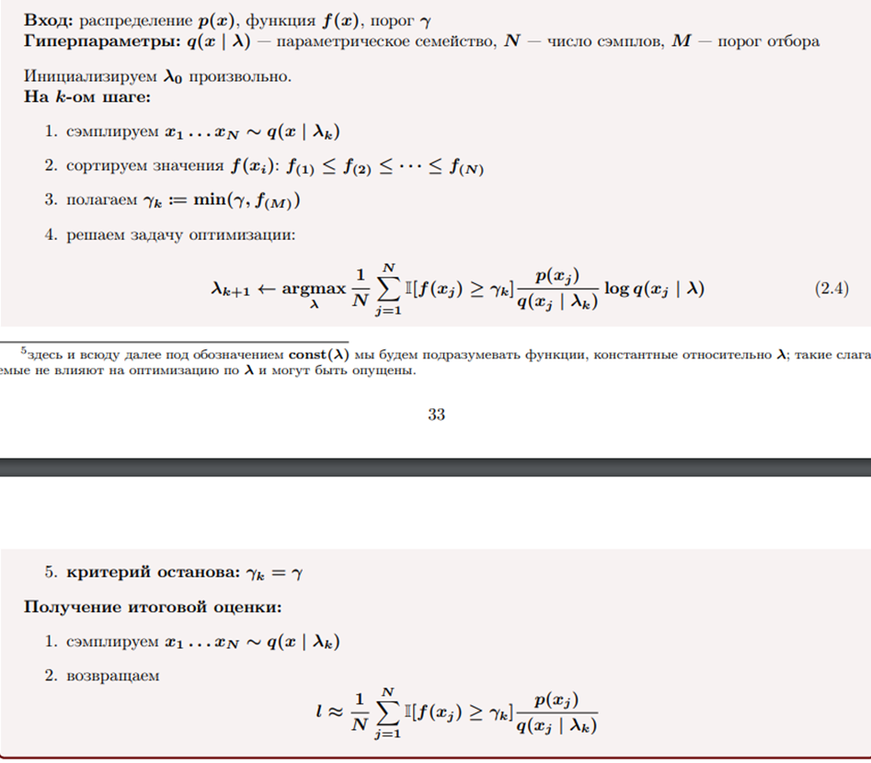
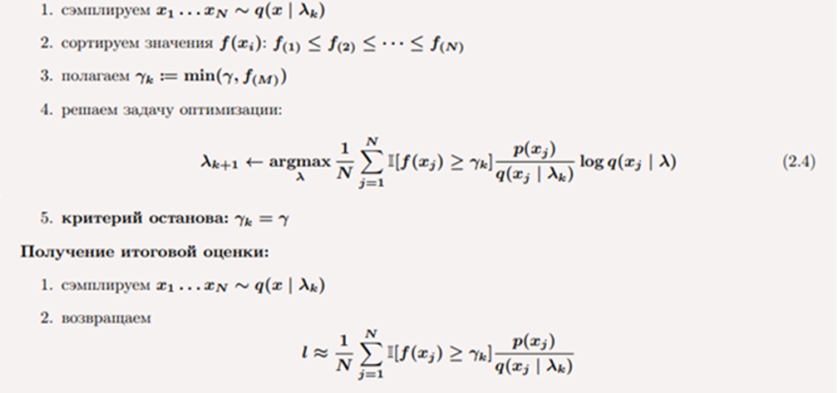
Алгоритм: Метод Кросс-Энтропии для оценки вероятности редкого события

Slide 13
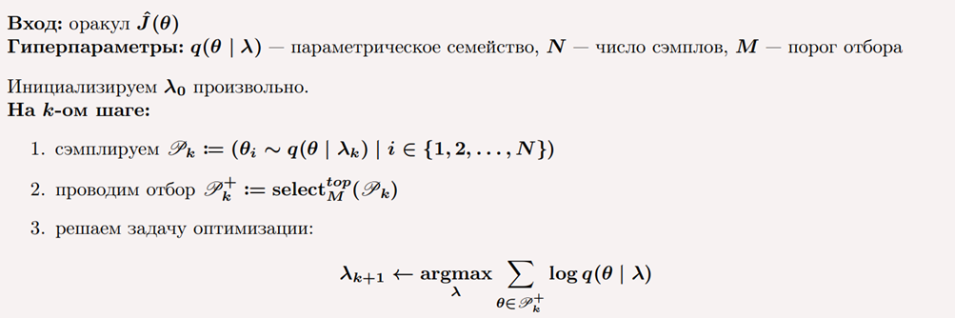
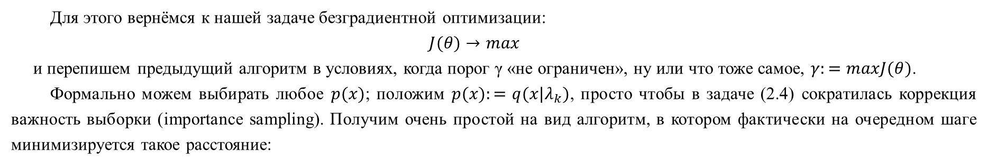
Метод Кросс-Энтропии для стохастической оптимизации
Для этого вернёмся к нашей задаче безградиентной оптимизации:
$$J(θ)→max$$
и перепишем предыдущий алгоритм в условиях, когда порог γ «не ограничен», ну или что тоже самое, $γ:=maxJ(θ)$.
Формально можем выбирать любое $p(x)$; положим $p(x):=q(x|λ_{k})$, просто чтобы в задаче (2.4) сократилась коррекция важность выборки (importance sampling). Получим очень простой на вид алгоритм, в котором фактически на очередном шаге минимизируется такое расстояние:
Алгоритм: Метод Кросс-Энтропии для оптимизации с оракулом нулевого порядка

Slide 14
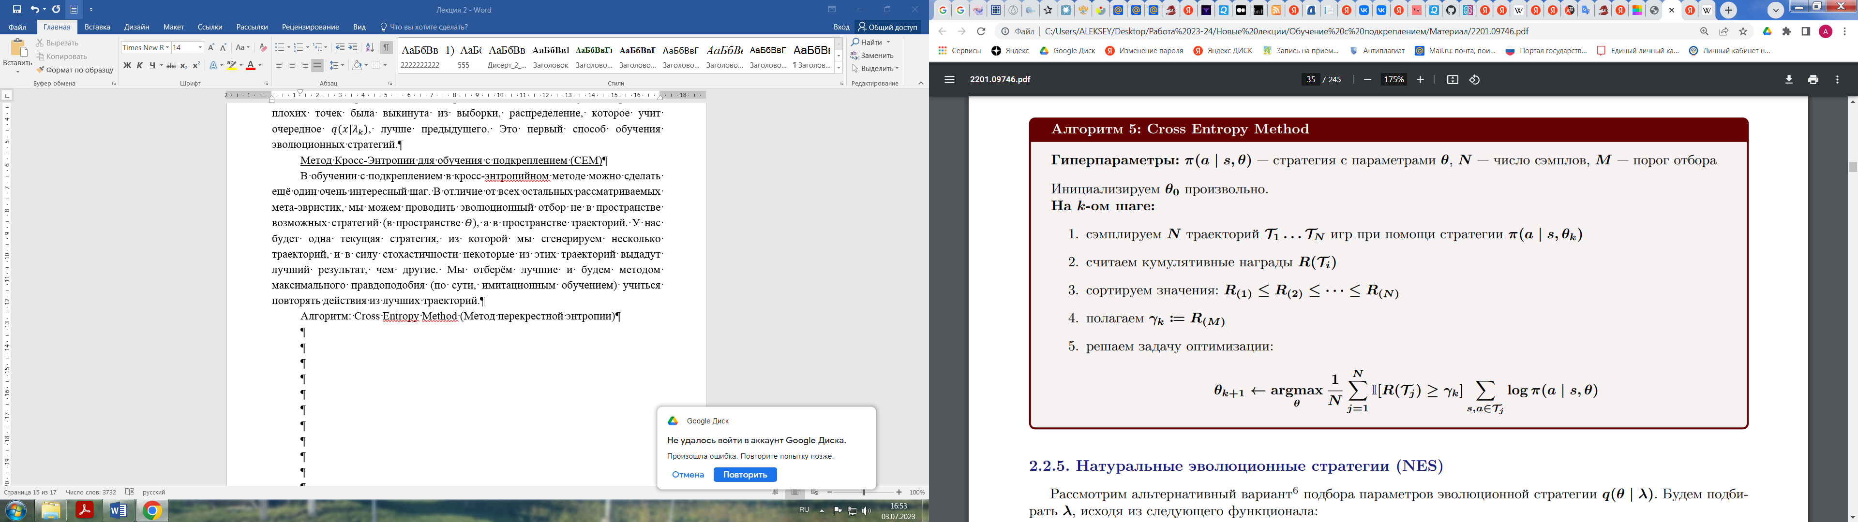
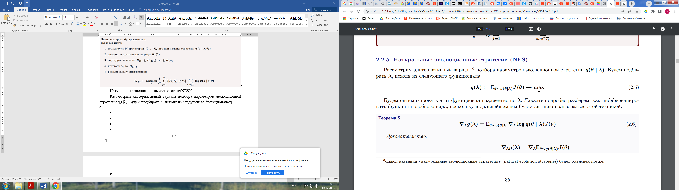
Метод Кросс-Энтропии для обучения с подкреплением (CEM)
Алгоритм: Cross Entropy Method (Метод перекрестной энтропии)
Натуральные эволюционные стратегии (NES)
Рассмотрим альтернативный вариант подбора параметров эволюционной стратегии q(θ|λ). Будем подбирать λ, исходя из следующего функционала:

Slide 15
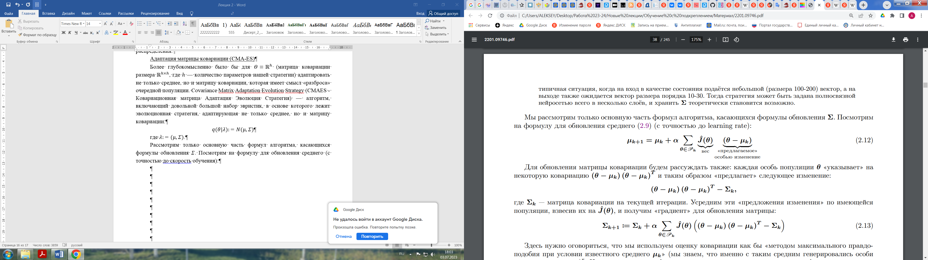
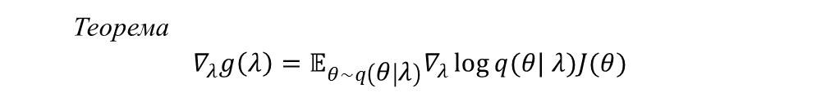
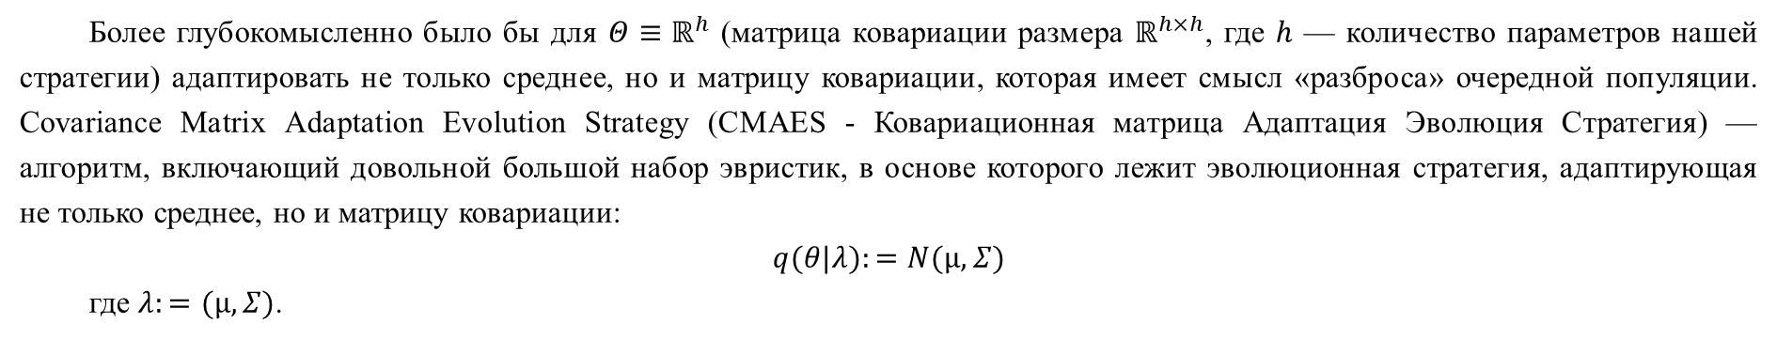
Теорема
$$∇_{λ}g\left(λ\right)=𝔼_{θ∼q\left(θ | λ\right)}∇_{λ}\log{q(θ| λ)J(θ)}$$
Итак, есть следующая идея: сгенерируем популяцию $𝒫_{k}$ при помощи $q(θ|λ_{k})$, после чего воспользуемся особями как сэмплами для несмещённой оценки градиента функционала (2.5), чтобы улучшить параметры $λ$ и впоследствии сгенерировать следующее поколение $𝒫_{k+1}$ из более хорошего распределения.
Адаптация матрицы ковариации (CMA-ES)
Более глубокомысленно было бы для $Θ≡ℝ^{h}$ (матрица ковариации размера $ℝ^{h×h}$, где $h$ — количество параметров нашей стратегии) адаптировать не только среднее, но и матрицу ковариации, которая имеет смысл «разброса» очередной популяции. Covariance Matrix Adaptation Evolution Strategy (CMAES - Ковариационная матрица Адаптация Эволюция Стратегия) — алгоритм, включающий довольной большой набор эвристик, в основе которого лежит эволюционная стратегия, адаптирующая не только среднее, но и матрицу ковариации:
$$q(θ|λ):=N(µ,Σ)$$
где $λ:=(µ,Σ)$.
Рассмотрим только основную часть формул алгоритма, касающихся формулы обновления $Σ$. Посмотрим на формулу для обновления среднего (с точностью до скорость обучения):

Slide 16
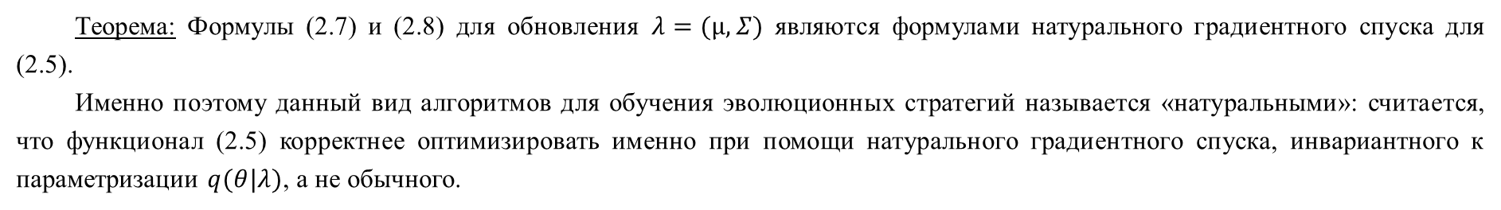
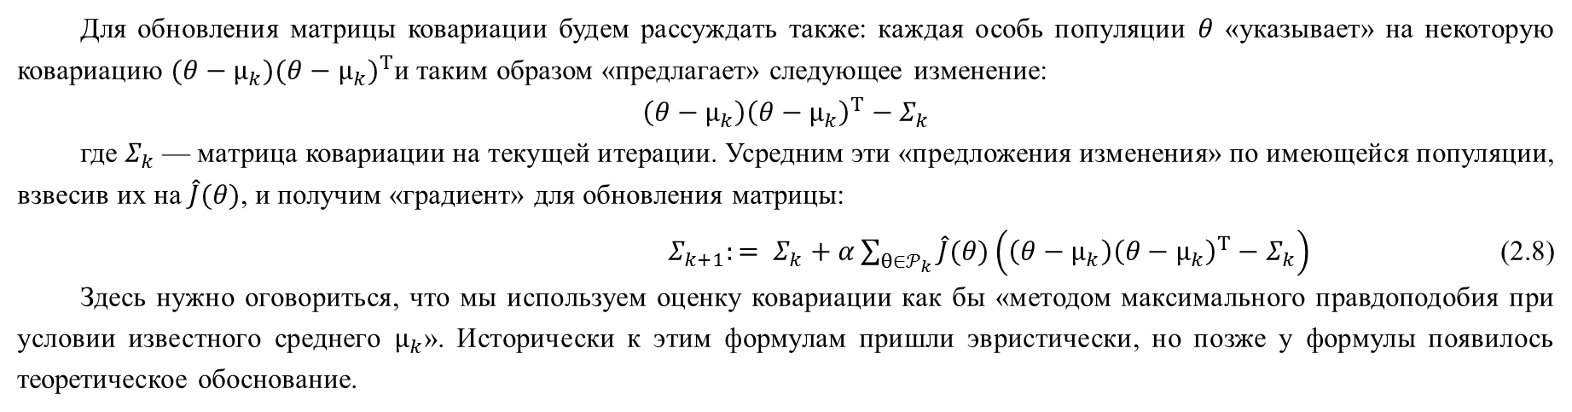
Для обновления матрицы ковариации будем рассуждать также: каждая особь популяции $θ$ «указывает» на некоторую ковариацию $(θ−µ_{k}){(θ−µ_{k})}^{T}$и таким образом «предлагает» следующее изменение:
$$\left(θ−µ_{k}\right){\left(θ−µ_{k}\right)}^{T}−Σ_{k}$$
где $Σ_{k}$ — матрица ковариации на текущей итерации. Усредним эти «предложения изменения» по имеющейся популяции, взвесив их на $\hat{J}(θ)$, и получим «градиент» для обновления матрицы:
$Σ_{k+1}:= Σ_{k}+α\sum_{θ∈𝒫_{k}}{\hat{J}(θ)\left(\left(θ−µ_{k}\right){\left(θ−µ_{k}\right)}^{T}−Σ_{k}\right)}$ (2.8)
Здесь нужно оговориться, что мы используем оценку ковариации как бы «методом максимального правдоподобия при условии известного среднего $µ_{k}$». Исторически к этим формулам пришли эвристически, но позже у формулы появилось теоретическое обоснование.
Теорема: Формулы (2.7) и (2.8) для обновления $λ=(µ,Σ)$ являются формулами натурального градиентного спуска для (2.5).
Именно поэтому данный вид алгоритмов для обучения эволюционных стратегий называется «натуральными»: считается, что функционал (2.5) корректнее оптимизировать именно при помощи натурального градиентного спуска, инвариантного к параметризации $q(θ|λ)$, а не обычного.

